Slide 1
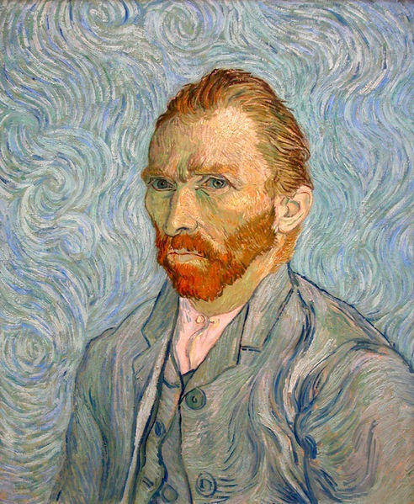
Винсе́нт Ви́ллем Ван Гог
Автопортрет, 1889

Slide 2
Детство и юность
Винсент Ван Гог родился 30 марта 1853 года в деревушке Грот-Зюндерт на юге Нидерландов, недалеко от бельгийской границы. Отцом Винсента был Теодор Ван Гог - протестантский пастор, а матерью — Анна Корнелия Карбентус, дочь почтенного переплётчика и продавца книг из Гааги. Винсент был вторым из семи детей Теодора и Анны Корнелии. Своё имя он получил в честь деда по отцовской линии, который также всю свою жизнь посвятил протестантской церкви. Домашние помнят Винсента как своенравного, трудного и нудного ребёнка со «странными манерами», что было причиной его частых наказаний. По словам гувернантки, было в нём что-то странное, что отличало его от других: из всех детей Винсент был ей менее приятен, и она не верила, что из него может выйти нечто стоящее. Вне семьи, напротив, Винсент показывал обратную сторону своего характера — был тихим, серьёзным и задумчивым. Он почти не играл с другими детьми. В глазах односельчан он был добродушным, дружелюбным, предупредительным, сострадательным, милым и скромным ребёнком. Когда ему исполнилось 7 лет, он пошёл в деревенскую школу, но через год его забрали оттуда, и вместе со своей сестрой Анной он обучался дома, у гувернантки. 1 октября 1864 года он уехал в школу-интернат в Зевенберген, 20 км от родного дома. Отъезд из дома причинил много страданий Винсенту, он не мог забыть этого, даже будучи взрослым. 15 сентября 1866 года он начинает обучение в другом интернате — колледже Виллема II в Тилбурге. Винсенту хорошо даются языки — французский, английский, немецкий. Там же он получал уроки рисования. В марте 1868 года, посреди учебного года, Винсент неожиданно бросил школу и возвратился в отчий дом. На этом заканчивается его формальное образование. О своём детстве он вспоминал так: «Моё детство было мрачным, холодным и пустым…».

Slide 3
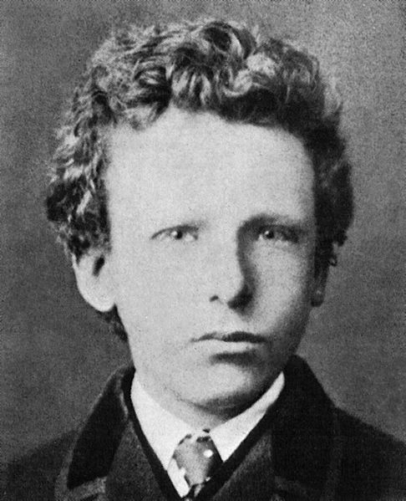
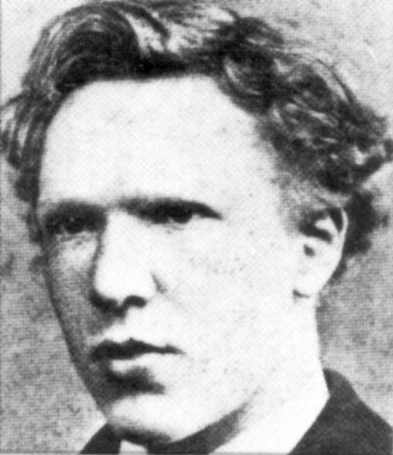

Slide 4
Работа в торговой фирме и миссионерская деятельность
В июле 1869 года Винсент устраивается на службу в гаагский филиал крупной художественно-торговой фирмы Goupil & Cie, владельцем которого являлся его дядя Винсент. Там он получил необходимое обучение в качестве дилера. В июне 1873 года его перевели в Лондонский филиал Goupil & Cie. Благодаря ежедневному контакту с произведениями искусства Винсент начал разбираться в живописи и ценить её. Помимо этого, он посещал городские музеи и галереи, любуясь работами Жана-Франсуа Милле и Жюля Бретона. В Лондоне Винсент становится успешным дилером, и в возрасте 20 лет зарабатывает уже больше, чем его отец. В конце августа, Винсент переехал на Хакфорд Роуд 87 и снял комнату в доме Урсулы Лойер и её дочери Евгении. Говорят, Винсент был влюблен в Евгению.Последние исследования свидетельствуют о том, что Винсент вовсе не был влюблен в Евгению, а, скорее, в немку по имени Каролина Хаанебик. Что же было на самом деле, остается неизвестным. Отказ возлюбленной потряс и разочаровал Винсента; постепенно он потерял интерес к своей работе и начал обращаться к Библии. В 1874 году Винсента перевели в Парижский филиал фирмы, но после трёх месяцев работы он снова уезжает в Лондон. Дела у него шли всё хуже, и в мае 1875 он опять был переведён в Париж. Здесь он посещал выставки в Салоне и Лувре. В конце марта 1876 года его уволили из фирмы Goupil & Cie. Движимый состраданием и желанием быть полезным своим ближним, он решил стать священником. В 1876 году Винсент возвратился в Англию, где он нашёл неоплачиваемую работу в качестве учителя в интернате в Рэмсгейте. В июле Винсент перешёл в другую школу — в Айлворте (под Лондоном), где он выполнял работу учителя и помощника пастора. 4 ноября Винсент прочитал свою первую проповедь. Его интерес к Евангелию рос, и он загорелся идеей проповедовать беднякам.На Рождество Винсент поехал домой, и родители уговорили его не возвращаться в Англию.В течение полугода работал в книжном магазине в Дордрехте. Эта работа была ему не по душе; большую часть времени он проводил, делая наброски или переводя отрывки из Библии на немецкий, английский и французский. Пытаясь поддержать стремление Винсента стать пастором, семья посылает его в мае 1877 году в Амстердам, где он поселился у своего дяди, адмирала Яна Ван Гога. отовясь к сдаче вступительного экзамена в университет на отделение теологии. В конце концов он разочаровался в учёбе, бросил свои занятия и в июле 1878 уехал из Амстердама. Желание быть полезным простым людям направило его в Протестантскую миссионерскую школу в Лакене под Брюсселем, где он прошёл 3й курс проповеди. В декабре 1878 года его направили на полгода миссионером в Боринаж, бедный шахтёрский район на юге Бельгии. Пройдя полугодичный стаж, Ван Гог намеревался поступить в евангельскую школу для продолжения образования, но счёл введённую плату за обучение проявлением дискриминации, и отказался от стези священника

Slide 5
Становление как художника
В 1880-х Ван Гог обратился к искусству, посещал Академию художеств в Брюсселе (1880—1881) и Антверпене (1885—1886), пользовался советами живописца Антона Мауве в Гааге, с увлечением рисовал шахтёров, крестьян, ремесленников. В серии картин и этюдов середины 1880-х гг.(«Выход из протестантской церкви в Нюэнене» , «Едоки картофеля», «Старая церковная башня в Нюэнене», «Башмаки») написанных в тёмной живописной гамме, отмеченных болезненно-острым восприятием людских страданий и чувства подавленности, художник воссоздавал гнетущую атмосферу психологической напряжённости.
В 1886—1888 Ван Гог жил в Париже, посещал престижную частную художественную студию знаменитого на всю Европу педагога П. Кормона, изучал живопись импрессионизма, японскую гравюру, синтетические произведения Поля Гогена. В этот период палитра Ван Гога стала светлой, исчезли землистого оттенка краски, появились чистые голубые, золотисто-жёлтые, красные тона, характерный для него динамичный, как бы струящийся мазок («Агостина Сегатори в кафе «Тамбурин», «Вид на Париж из квартиры Тео на улице Лепик», «Мост через Сену».)

Slide 6
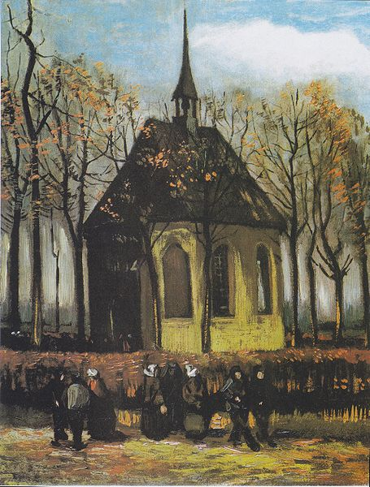
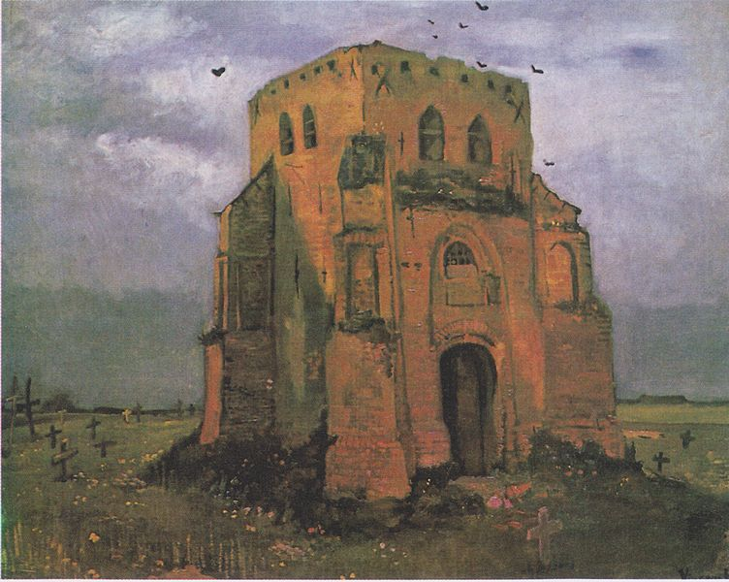
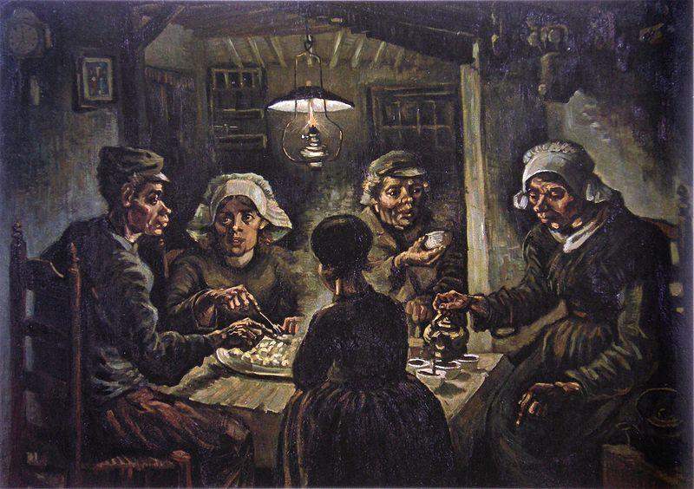
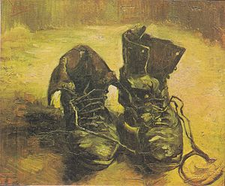

Slide 7
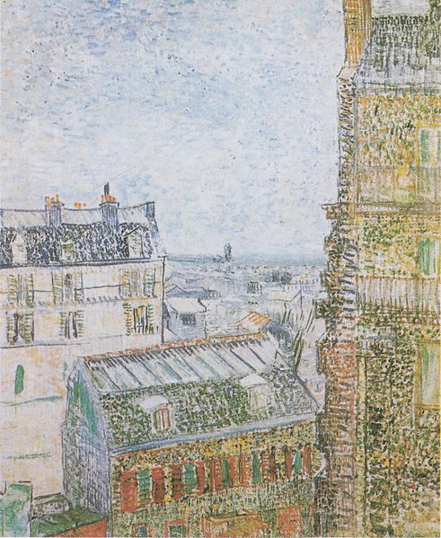
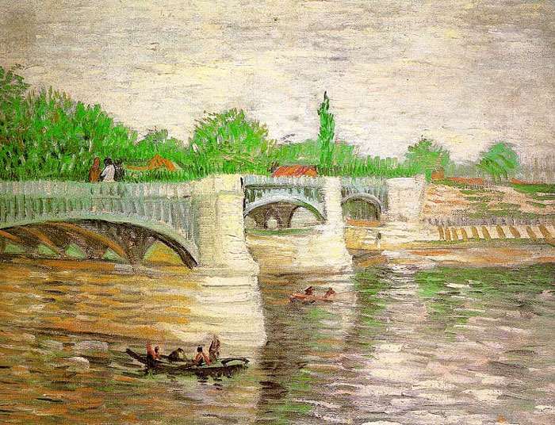
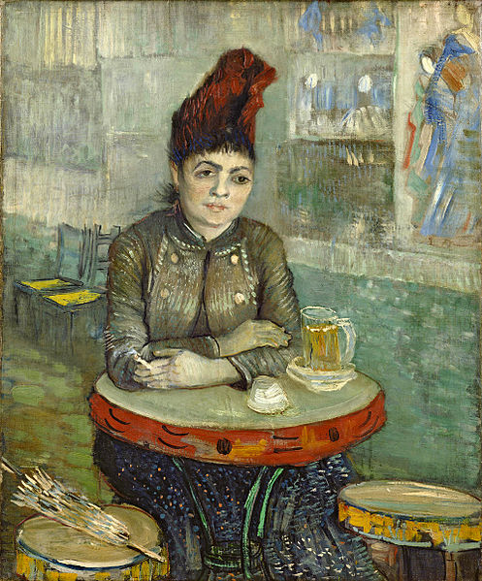

Slide 8
Последние годы. Творческий расцвет
В 1888 году Ван Гог переехал в Арль, где окончательно определилось своеобразие его творческой манеры. Пламенный художественный темперамент, мучительный порыв к гармонии, красоте и счастью и, одновременно, страх перед враждебными человеку силами, находят воплощение то в сияющих солнечными красками юга пейзажах( «Жёлтый дом», «Кресло Гогена», «Жатва. Долина Ла-Кро»), то в зловещих, напоминающих ночной кошмар образах «Ночное кафе». Динамика цвета и мазка наполняет одухотворённой жизнью и движением не только природу и населяющих её людей «Красные виноградники в Арле», но и неодушевлённые предметы «Спальня Ван Гога в Арле». В последнюю неделю своей жизни Ван Гог пишет свою последнюю и знаменитую картину: «Пшеничное поле с воронами». Она была свидетельством трагической смерти художника. Напряжённая работа и разгульный образ жизни Ван Гога (злоупотреблял абсентом) в последние годы привели к появлению приступов психической болезни. Его здоровье ухудшалось, и в итоге он оказался в клинике для душевнобольных в Арле (врачи поставили диагноз «эпилепсия височных долей»), затем в Сен-Реми-де-Прованс (1889—1890) и в Овер-сюр-Уаз, где он познакомился с доктором Гаше (художником-любителем), там же он предпринял попытку покончить жизнь самоубийством 27 июля 1890 года. Выйдя на прогулку с материалами для рисования, выстрелил в себя из пистолета в область сердца (купил его для отпугивания птичьих стай во время работы на пленэре), а затем самостоятельно добрался до лечебницы, где, спустя 29 часов после ранения, скончался от потери крови (в 1:30 ночи 29 июля 1890 года). По словам брата Тео, который был при Винсенте в его смертные минуты, последними словами художника были: La tristesse durera toujours («Печаль будет длиться вечно»). Винсент Ван Гог был похоронен в Овер-сюр-Уаз. Через 25 лет (в 1914 году) рядом с его могилой были захоронены останки его брата Тео.

Slide 9
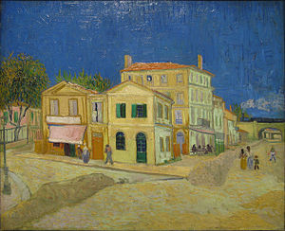
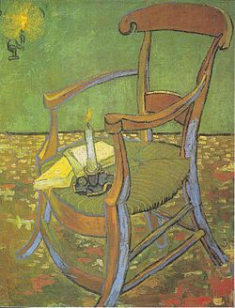
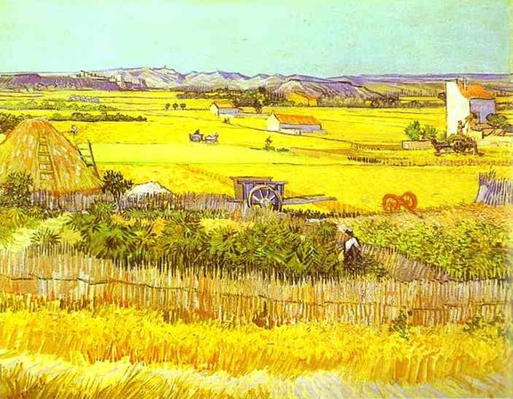

Slide 10
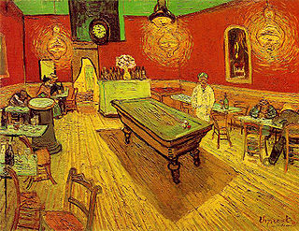
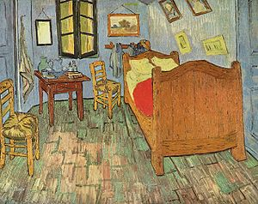
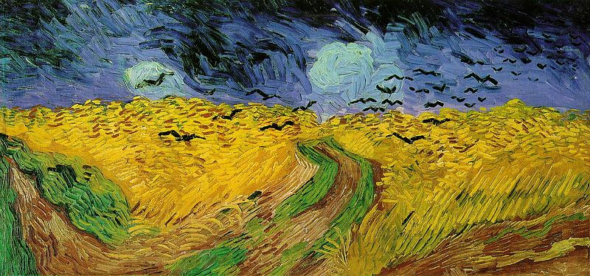

Slide 11
Посмертная слава
После первой выставки картин в конце 1880-х годов, известность Ван Гога постоянно росла среди коллег, искусствоведов, дилеров и коллекционеров[. После его смерти, мемориальные выставки были организованы в Брюсселе, Париже, Гааге и Антверпене. В начале XX столетия были ретроспективы в Париже (1901 и 1905), и Амстердаме (1905), и значимые групповые выставки в Кёльне (1912), Нью-Йорке (1913) и Берлине (1914). Это оказало заметное влияние на последующие поколения художников. К середине XX века Винсент Ван Гог рассматривается как один из величайших и самых узнаваемых художников в истории. Наряду с творениями Пабло Пикассо, работы Ван Гога являются одними из первых в списке самых дорогих картин, когда-либо проданных в мире, согласно оценкам с аукционов и частных продаж.
В своем последнем письме к Тео, Винсент признался, что поскольку у него не было детей, то он рассматривает свои картины, как потомство. Размышляя над этим, историк Саймон Шама пришёл к выводу, что он «действительно имел ребёнка — экспрессионизм, и много-много наследников».

Slide 12
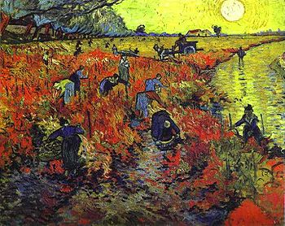
За свою жизнь Ван Гог продал только одну картину — «Красные виноградники в Арле».

Slide 13
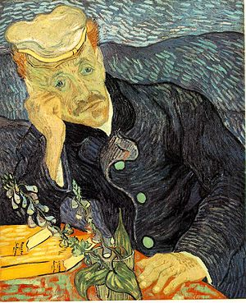
Картина Ван Гога «Портрет доктора Гаше» была продана на аукционе за 82,5 млн долларов

Slide 14
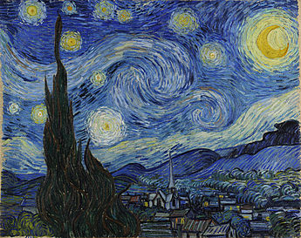
Звёздная ночь, 1889
Ван Гог хотел изобразить звёздную ночь как пример силы воображения, которое может создать более удивительную природу, чем та, которую мы можем воспринять при взгляде на реальный мир. Написав в Сен-Реми «Звёздную ночь», он исполнил свой замысел. Винсент писал к брату Тео : "Я по-прежнему нуждаюсь в религии.Потому я вышел ночью из дома и начал рисовать звёзды".

Slide 15
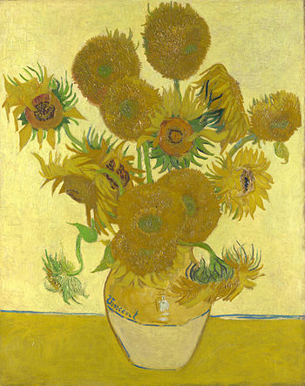
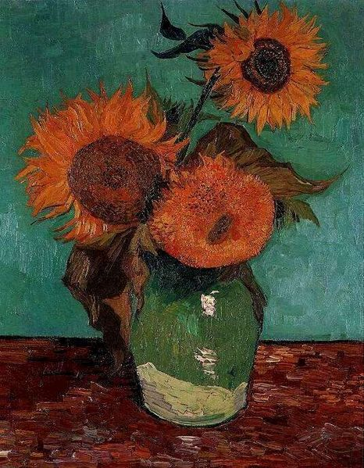
Серия из Арля

Slide 16
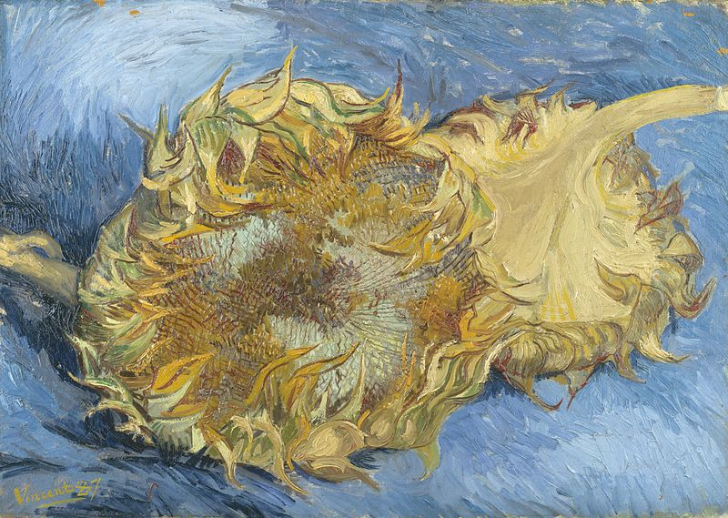
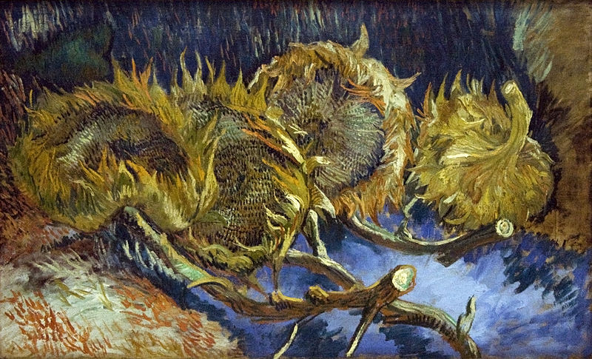
Парижская серия

Slide 17
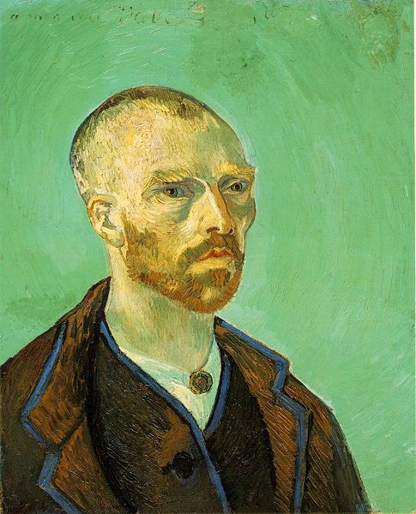
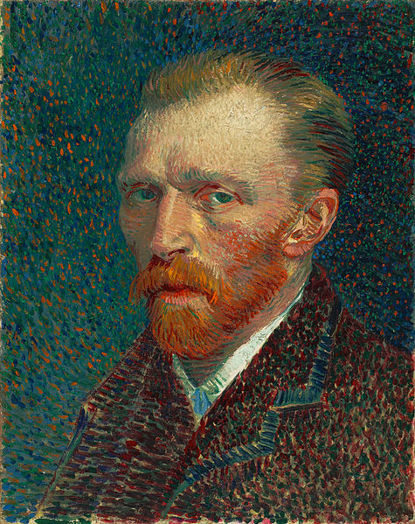
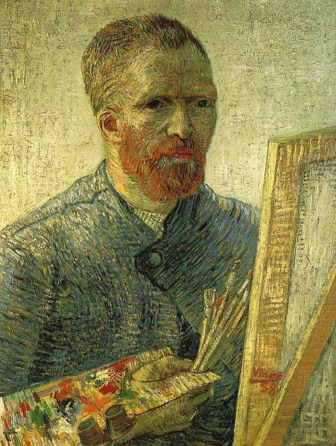

Slide 18
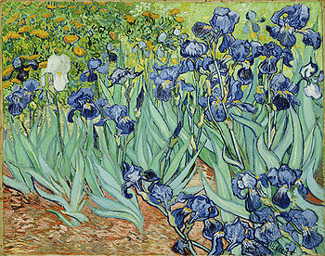
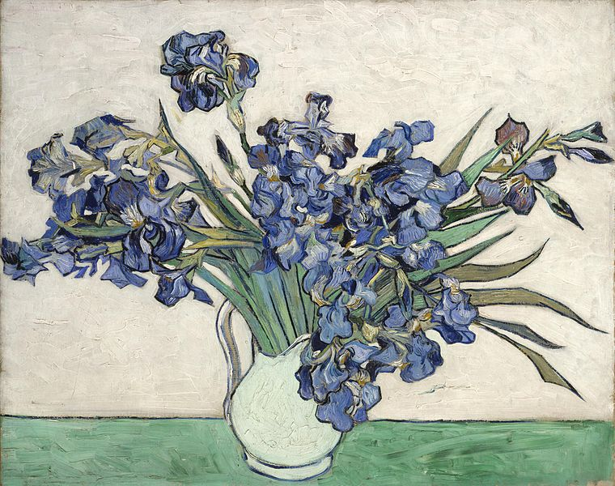
В картине отсутствует высокая напряжённость, которая проявляется в его последующих работах. Он назвал картину «громоотвод для моей болезни», потому что он чувствовал, что может сдерживать свой недуг, продолжая писать. В картине прослеживается влияние японских гравюр укиё-э, как и в других работах Ван Гога и части его современников. Это сходство проявляется в выделении контуров объектов, необычных ракурсах, наличии детально прорисованных областей и областей, залитых сплошным цветом, не соответствующим реальности.

Slide 19
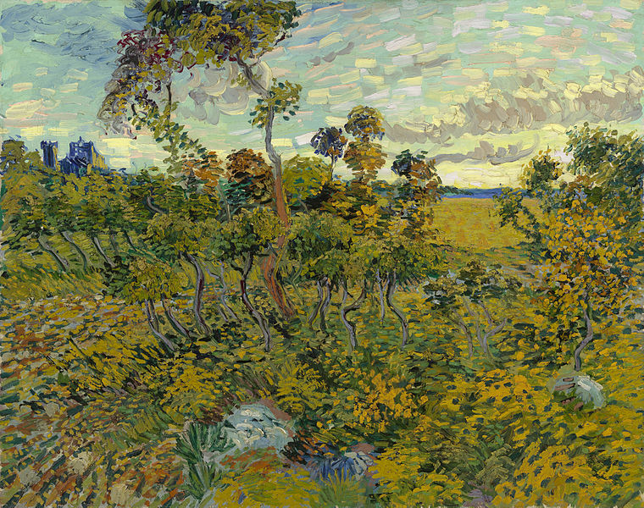
Закат в Монмажуре, 1888
Ранее считалось, что эта картина не является подлинным произведением Винсента ван Гога, В результате тщательного исследования, проведённого специалистами музея Винсента Ван Гога Луи ван Тилборгом и Тейо Медендорпом , удалось доказать, что картина всё-таки была написана Ван Гогом. Об этом было объявлено 9 сентября 2013 года. Картина выставлена в музее с 24 сентября 2013 года.
Картина «Закат в Монмажуре» была написана в июле 1888 года, при этом по какой-то причине она не была подписана Винсентом ван Гогом. После смерти художника картина находилась в коллекции его брата Тео. На обратной стороне холста сохранился номер 180, сделанный во время описи коллекции Тео ван Гога. После смерти Тео ван Гога в 1891 году картина оставалась у егов довы, а в 1901 году она была продана французскому арт-дилеру Морису Фабру В 1908 году картина была куплена норвежским промышленником Кристианом Николаи Мюстадом. По словам его родственников, вскоре после покупки картина была показана французскому послу в Швеции, который предположил, что это либо явная подделка, либо случилась ошибка при атрибуции картины. После этого картина хранилась на чердаке, и про неё стало известно только после смерти Мюстада в 1970 году. В 1991 году родственники Мюстада предлагали музею ван Гога проверить подлинность этой картины, но тогда пришли к заключению, что она не принадлежит кисти Ван Гога.

